Slide 1
Portifólio
Regiane Rodrigues
Contadora de Histórias
Contos de uma Fada Regiane Rodrigues
Foto: Kennedy Saldanha
(88)997042489
@reegrodriguess
Regiane Rodrigues
rregiane697@gmail.com

Slide 2
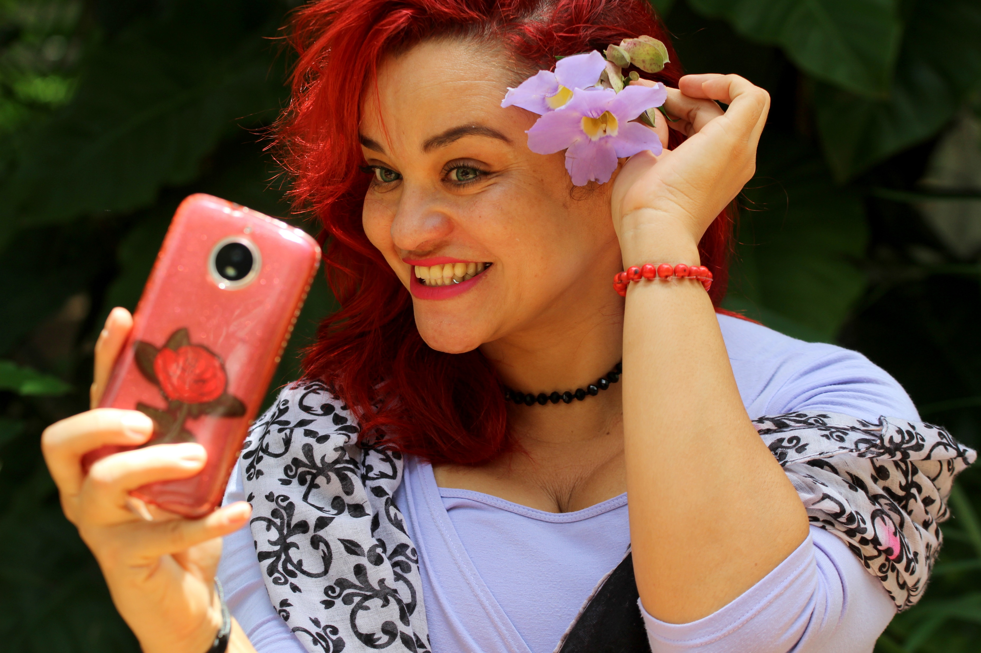
Histórico da narradora
Licenciada em Educação Física e Pedagogia. Especialista em AEE (Atendimento Educacional Especializado). Narradora de histórias pela Escola de Narradores. Desde muito cedo encontrou na arte uma perspectiva de vida. Iniciou trajetória no teatro escolar ainda criança, Já demonstrando muito gosto pela leitura e pesquisa referentes à cultura popular. Desde 1996 atua na Cia Livre Mente de Teatro da cidade de Juazeiro do Norte. Trabalha com Educação Especial há 20 anos, desenvolvendo projetos voltados à causa da Pessoa com Deficiência. No ano de 2014 experimentou uma nova vivencia pedagógica: contar histórias para as crianças com deficiência através do projeto Contos de Uma Fada que logo tornou-se extensivo a várias escolas através da CREDE 19. Na busca por formação ingressou na Escola de Narradores concluindo o curso em 2019. Está concluindo o curso Gestão Cultural e Desenvolvimento Sustentável pela UFPB e Capacitação de Agentes Culturais pela Fundação Demócrito Rocha; é integrante da Rede de Contadores de Histórias do Ceará, Narradores Cariri, APAE JN, Sangine Circo Escola e parceira da AMA CARIRI .
Foto: Kennedy Saldanha

Slide 3
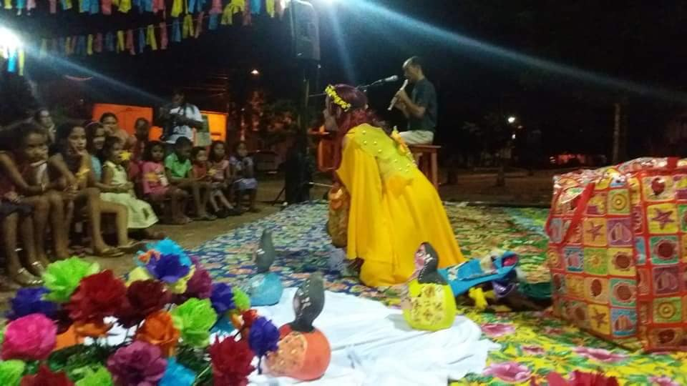
Mostra Nacional de Contadores de Histórias nas Terras cariri – 2020/2019/2018
A Mostra é um encontro organizado pelo Balaio de Histórias, Coletivo Camaradas e Narradores do Cariri com o intuito de reunir diferentes narrativas, promover encontro, encanto e fruição, além de ações formativas
Foto: Arquivo pessoal

Slide 4
Ensaio Aberto Narrativas Orais
O Ensaio Aberto de Narrativas Orais surgiu diante do cenário da pandemia da COVID-19 com o intuito de promover ensaios e partilhas virtuais de histórias, concebido por uma grupo de Narradores do Cariri, recém formados pela Escola de Narradores – Turma Cariri.
Hoje nos reunimos com Narradores espalhados por todo território brasileiro e fora dele, para além mar. Com esta iniciativa buscamos contribuir na transmissão de cultura através da literatura oral, bem como divulgar e expandir o universo das narrativas orais e promover intercâmbio entre profissionais da área de forma colaborativa.
Programação semanal pelo Instagram: @narradorescariri

Slide 5
Narrativas em eventos Online – Vídeos
Evento que reuniu vários contadores de histórias de diferentes lugares do Brasil e de outros países.
“A mala vermelha”, .
Edição especial de Natal do Encontrão, que vai reunir vários contadores de histórias de diferentes lugares do Brasil.

Slide 6
Narrativas em eventos Online – Lives
Narradores Cariri participam de forma especial com narrativas na Semana Nacional da Pessoa com Deficiência Intelectual e Múltipla 2020.
@apaejuazeirodonorte2018
Sessão de contos promovida pela coordenação coletiva do eixo de contação de histórias do Território da Palavra, no Território Criativo do Gesso. Elisabete Pacheco, Regiane Rodrigues, Rebeca Baia e Carlê Rodrigues.
@coletivocamaradas
Na programação da Semana do Livro Infantil promovida pelo Sesc Ceará na Programação #tudoemcasafecomercio
15/04 – Narração de história
“A lição do rato” reuniu contos com temas de trabalho coletivo e afeto. Representando a Escola de Narradores Cariri.

Slide 7
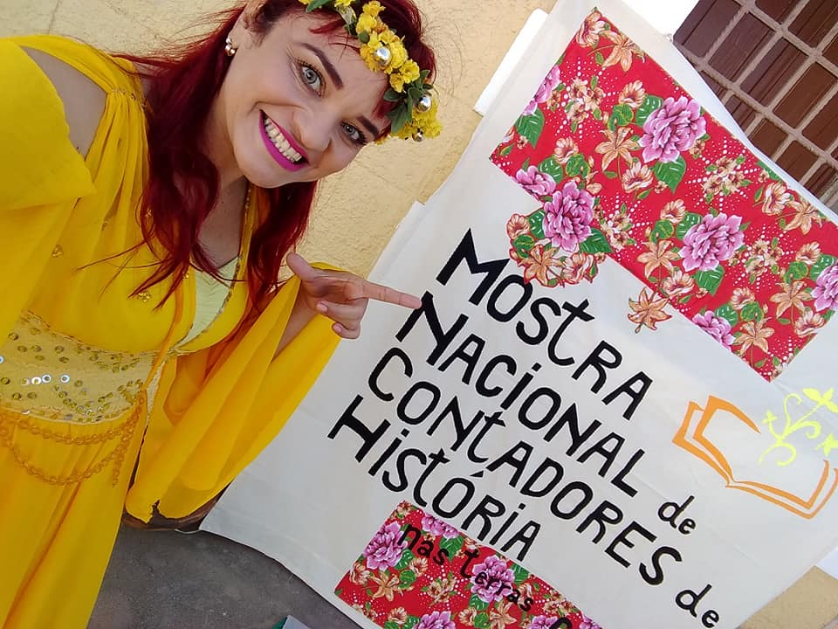
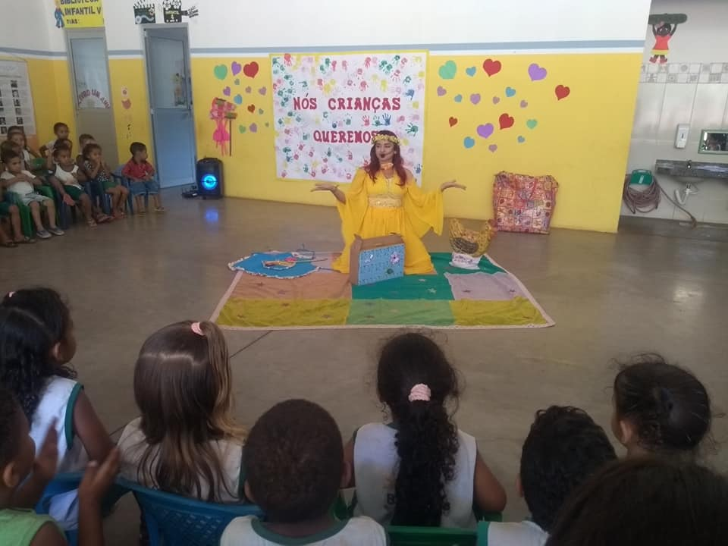
Sessão de contos
Programação Cultural do mês de fevereiro de 2020 do Centro Cultural Banco do Nordeste Cariri
Criança e Arte – Contação de Histórias
Dia: 01, sábado, às 14h
Local: Biblioteca do CCBNB Cariri
“Contos de uma Fada”
Embalado ao som do pífano e viagem com as narrativas contadas pela fada, através de uma sessão de contos onde o fio da varinha de condão será condutor de encantamentos dos ouvintes..
.
Foto: Arquivo pessoal
Foto: Arquivo pessoal

Slide 8
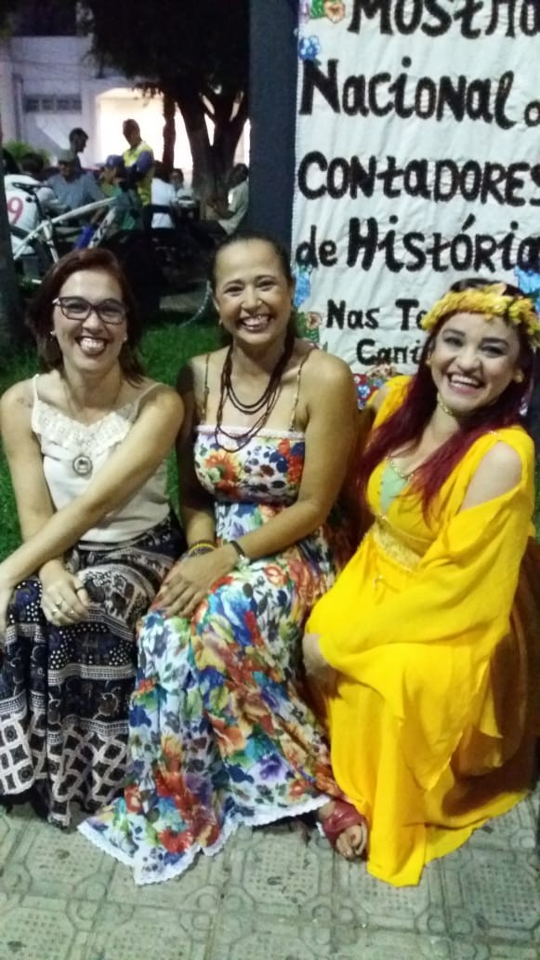
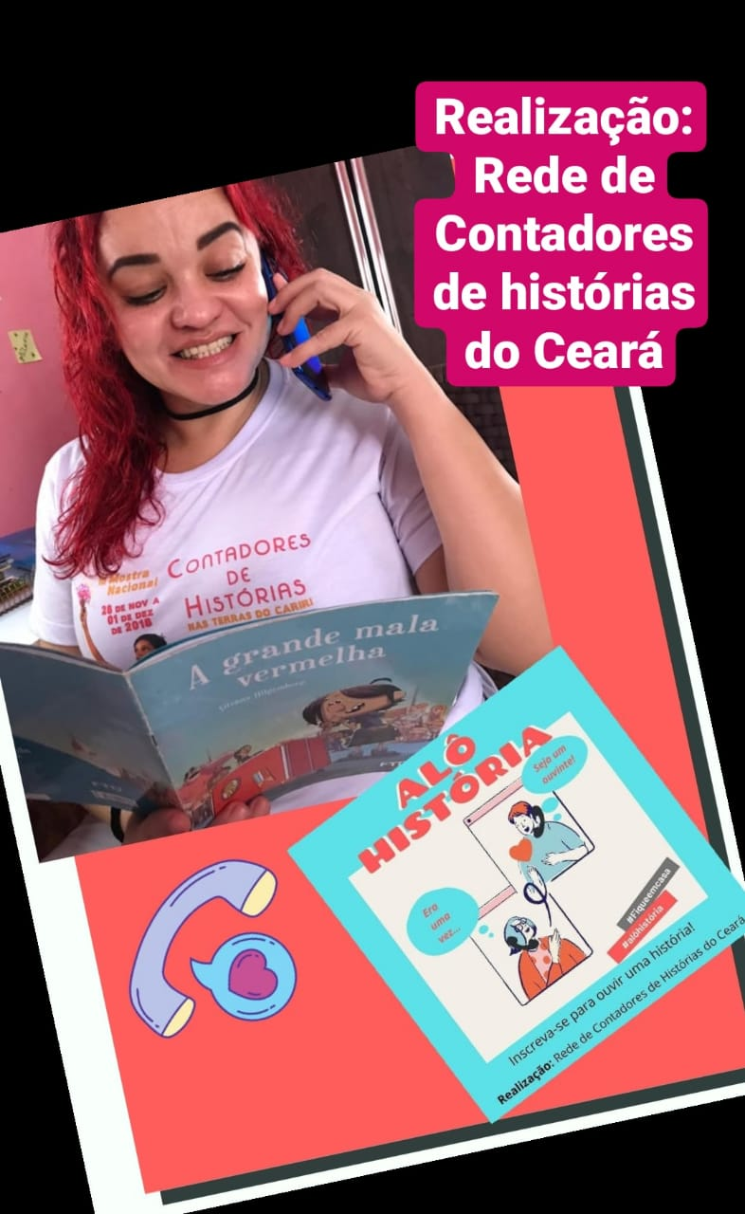
Conexão em cena –2019 Mostra de Contadores e Festival de teatro
Rede de Contadores de Histórias do Ceará
Grupo de artista da palavra que se organizam com a intenção de fortalecer a linguagem das narrativas orais.
Os Narradores Cariri partilharam suas narrativas durante a programação do Festival, conectando a linguagem narrativa à linguagem teatral favorecendo o acesso a arte e fortalecendo a união entre os artistas.

Slide 9
Escola de Narradores Cariri – fev./2019
Foto: Arquivo pessoal
Espetáculo de Conclusão Turma I Cariri
Caldeirão de Histórias no Sopé do Araripe
A história escolhida para o espetáculo foi “A lenda do Girassol”

